Slide 1
به نام خدا
پروژه درس پایگاه داده ۲
انبار داده بیمارستان
ساجده نیک نداف
مریم سعید مهر
نسترن عشوری
استاد پروژه: دکتر بصیری

Slide 2
توضیح درباره‌ی موضوع
انبار داده ای که ما طراحی کرده ایم ، انبار داده بیمارستان است. پایگاه داده تراکنشی بیمارستان، شامل 20 جدول است؛ مثل پزشکان، بیماران، پذیرش، جراحی ها ، بستری ها، آزمایشگاه و ... است که نمودار ER آن در ادامه آورده شده است.

Slide 3
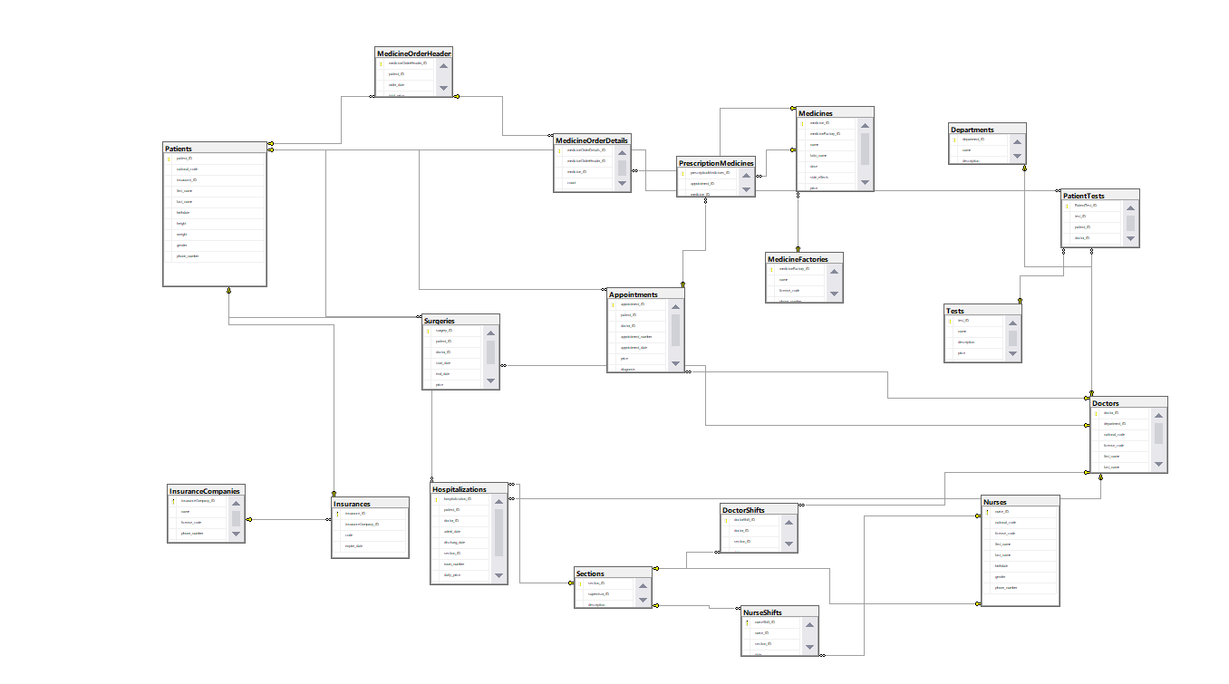

Slide 4
Stage Area
قبل از شروع به کار برای پر کردن انبار داده ، باید داده های منبع را به stage area منتقل کنیم.کد ساخت جداول آن در فایل SA_tables.sql و کد پراسیجری که اطلاعات را به آن وارد می کند در فایل SA_procedures.sql آورده شده است. Stage area به شکل increamental پر می شود و فقط شامل جداولی است که میخواهیم در مارت های انبار داده از آنها استفاده کنیم.

Slide 5
Data Marts
مارت های موجود در پایگاه داده source عبارتند از :
مارت بستری
مارت کلینیک
مارت داروخانه

Slide 6
Clinic Data Mart
Dimensions
    Patients(SCD type 1)
    Doctors(SCD type 1)
    Date
    Department
    Insurance Companies (SCD type 1)
Facts
    Appointment Transaction Fact
    Appointment Snapshot Fact (monthly)
    Appointment Accumulative Fact

Slide 7
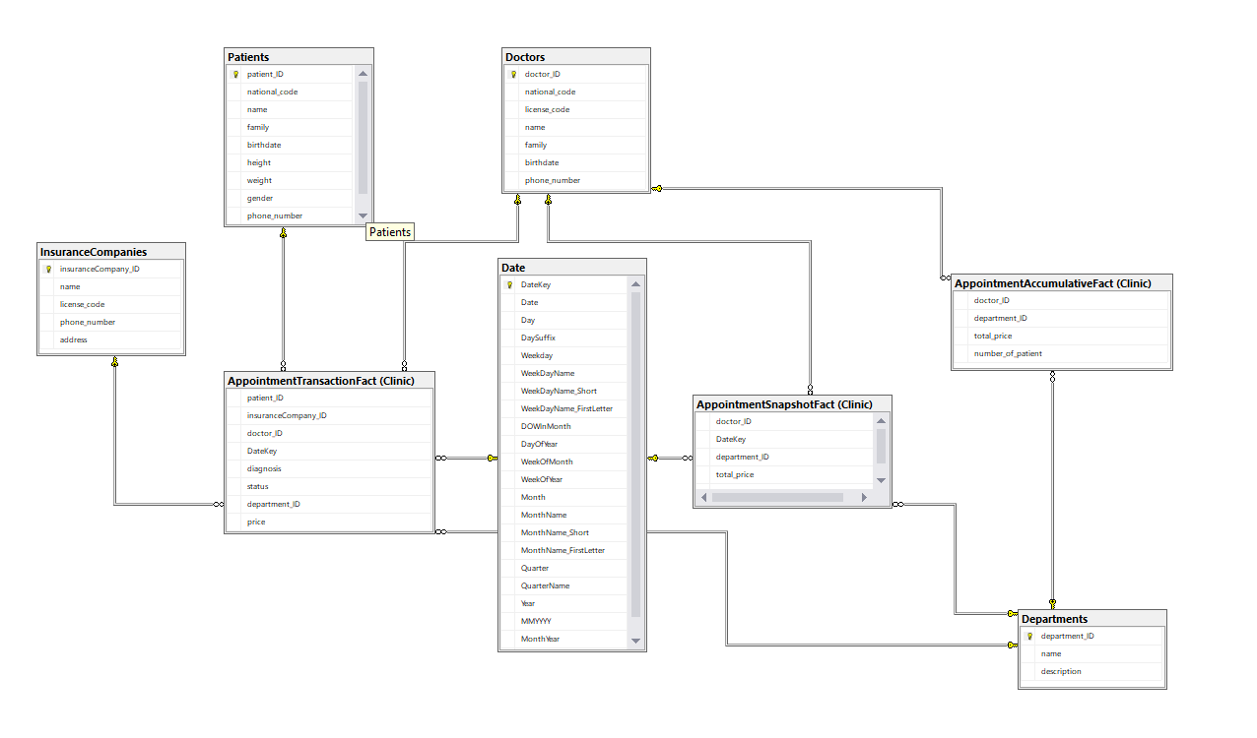
Clinic Data Mart

Slide 8
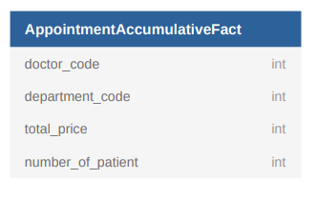
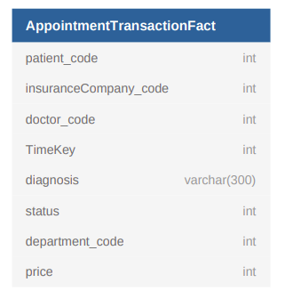
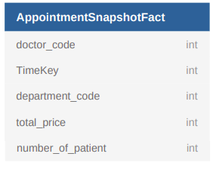
Clinic Data Mart -facts

Slide 9
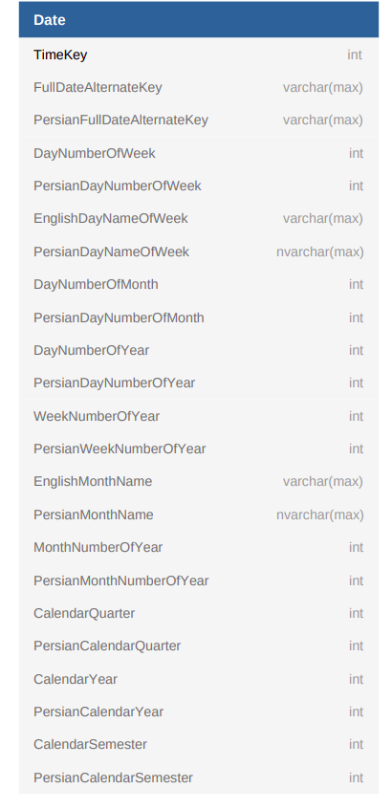
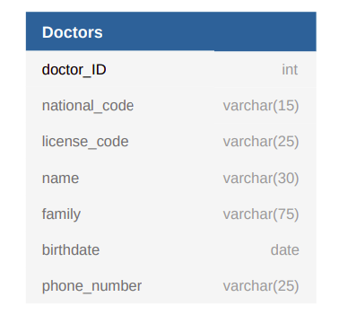
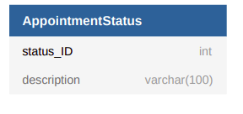
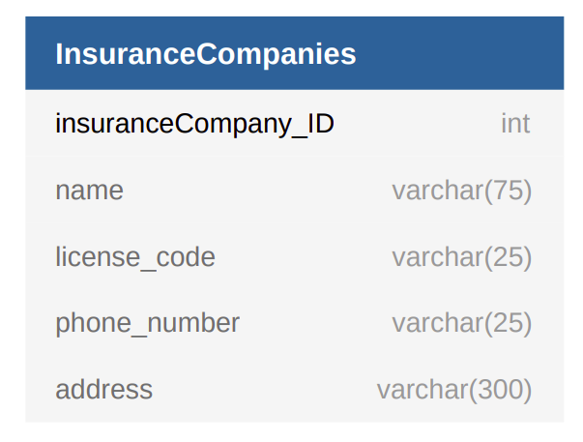
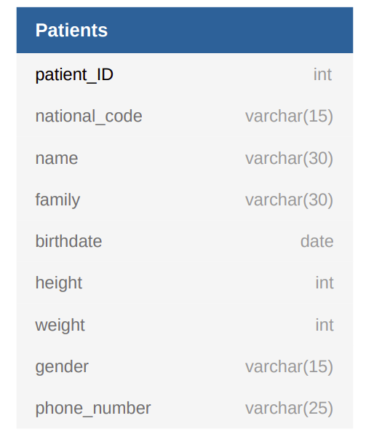
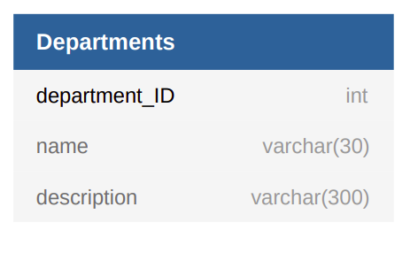
Clinic Data Mart -dimensions

Slide 10
Hospitalization Data Mart
Dimensions
    Patients(SCD type 1)
    Doctors(SCD type 1)
    Date
    Department
    Insurance Companies (SCD type 1)
Facts
    Hospital Transaction Fact
    Hospital Snapshot Fact
    Hospital Accumulative Fact

Slide 11
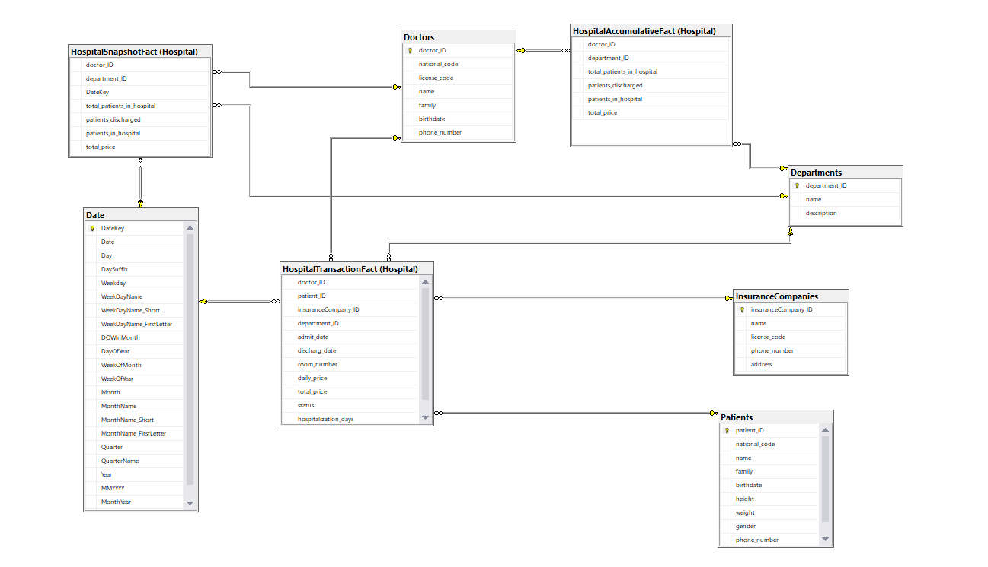
Hospital Data Mart - Hospitalization

Slide 12
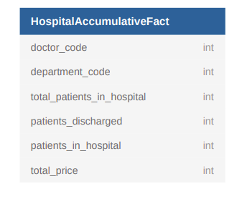
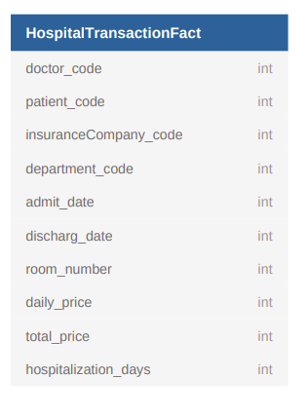
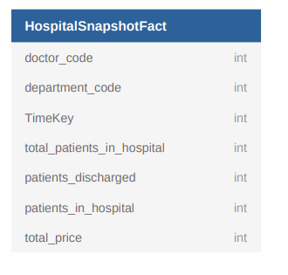
Hospital Data Mart - facts

Slide 13
Hospital Data Mart - dimensions

Slide 14
Medicine Data Mart
Dimensions
    Patients(SCD type 1)
    Medicine(SCD type 2)
    Date
    Medicine Factory(SCD type 1)
    Insurance Companies (SCD type 1)
Facts
    Medicine Transaction Fact
    Medicine Snapshot Fact
    Medicine Accumulative Fact

Slide 15
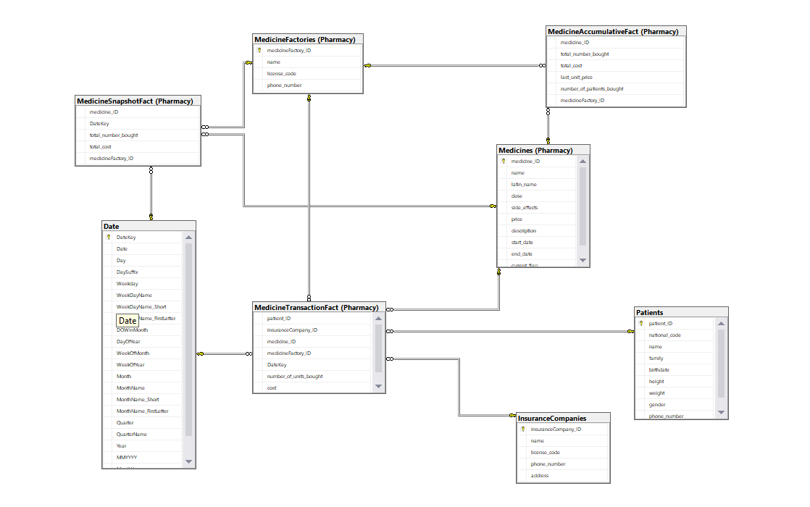
Medicine Data Mart

Slide 16
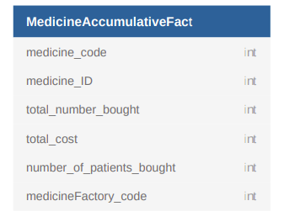
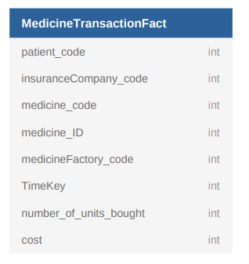
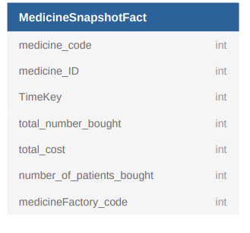
Medicine Data Mart – facts

Slide 17
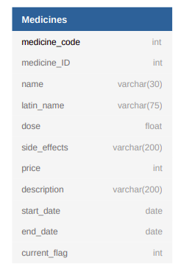
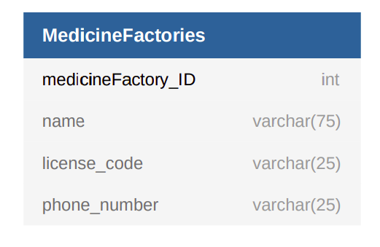
Medicine Data Mart – dimensions

